Slide 1
Využití kalů z praní vápence pro hydraulická pojiva
Iva Doležalová, Viktor Vašíček - Vápenka Vitošov s.r.o.
Radovan Nečas, Theodor Staněk - Výzkumný ústav stavebních hmot a.s., Brno
TVIP 2018, 6. – 8. 3. 2018

Slide 2
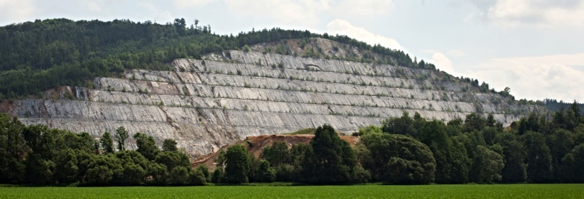
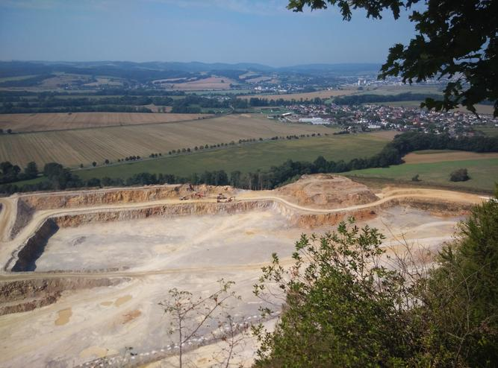
Těžba vápence – lom Vitošov
Vysokoprocentní vápenec (obsah CaCO₃ až 98%)
Znečištěn hlinitými příměsemi – nutno odstranit praním vodou

Slide 3
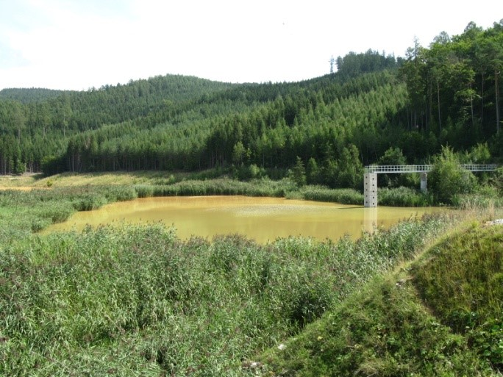
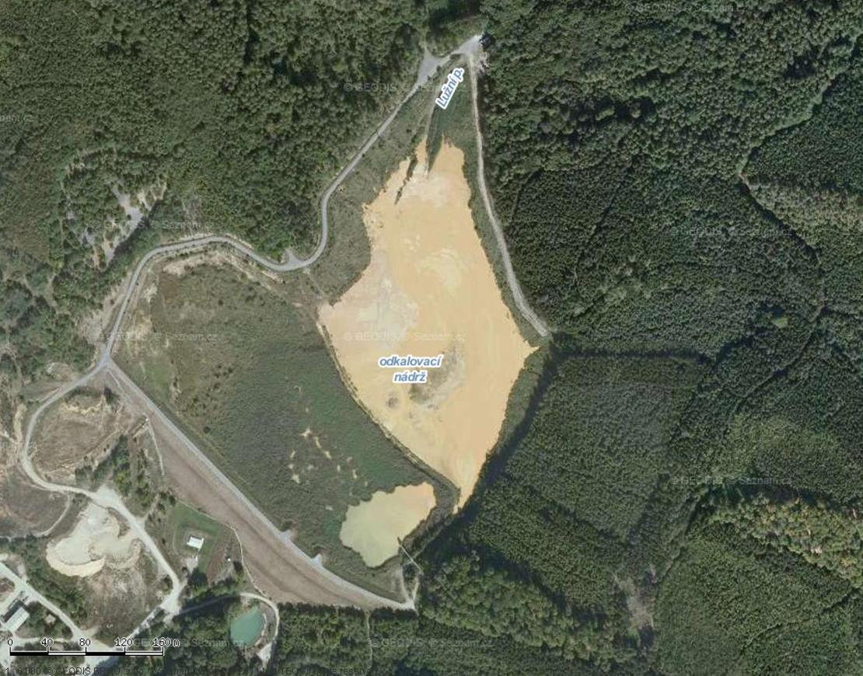
Odkaliště vody z praní vápence
Voda použitá v procesu praní vápence se čerpá na odkaliště, kde kal sedimentuje
Kapalina nad sedimentem se vrací do procesu, odpařená voda se doplňuje z místní vodoteče (Lužní potok)

Slide 4
Proč se zabýváme využitím kalu?
Kal z procesu praní vápence je ekologicky nezávadný
Objem kalu stále narůstá
Kapacita odkaliště je téměř vyčerpána
Nutno řešit sofistikované využití – přepracování na hydraulicky aktivní maltovinu (přirozené hydraulické vápno)

Slide 5
Vzorkování kalu z odkaliště
Kal v odkališti je silně nehomogenní
Nutno rozsáhle ovzorkovat
Složitý odběr vzorků (bažina, porost vegetací, volná vodní hladina)
Přísné bezpečnostní podmínky (jištění osob lanem aj.)
Speciální vzorkovací tyč do hloubky 5 metrů, ponton
Jednotlivé body geodeticky zaměřeny
Získaná jádra rozdělena podle barvy na 4 až 10 dílčích vzorků
Celkem vzorkováno 17 bodů, z nich 86 dílčích vzorků

Slide 6
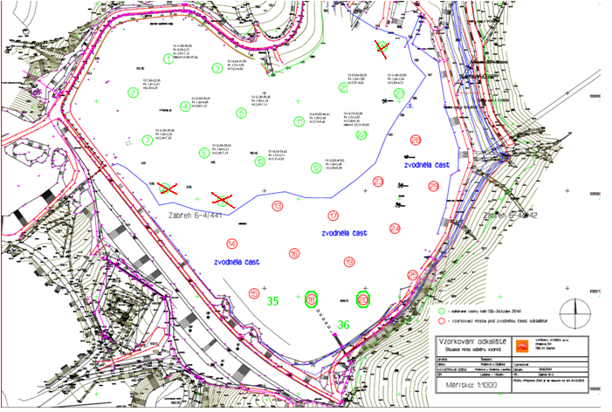
Schéma vzorkování kalu
O – suchá část
X – nelze vzorkovat
O – vodní plocha

Slide 7
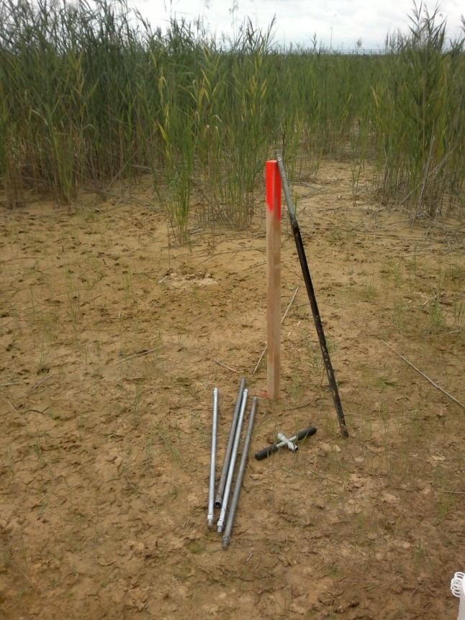
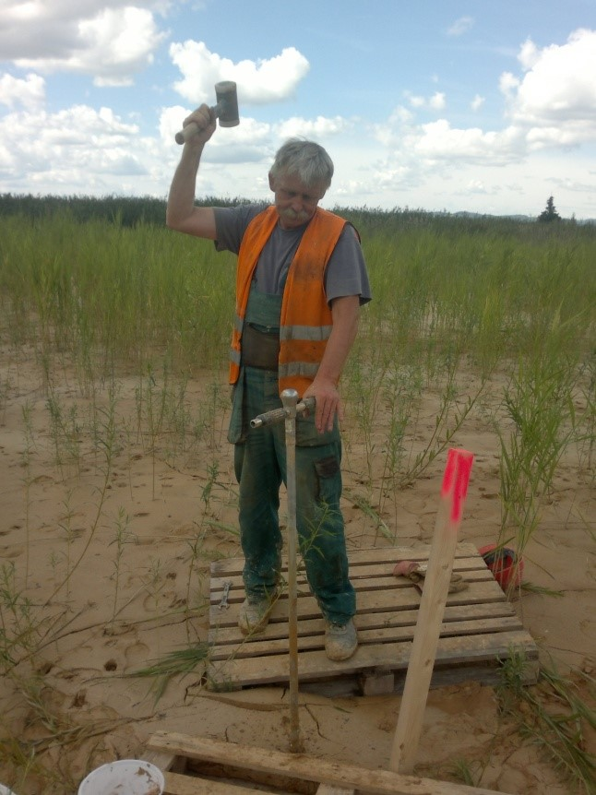
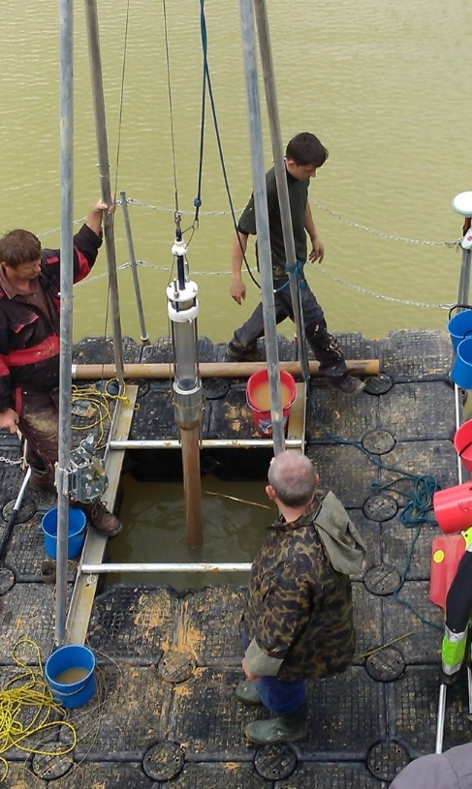
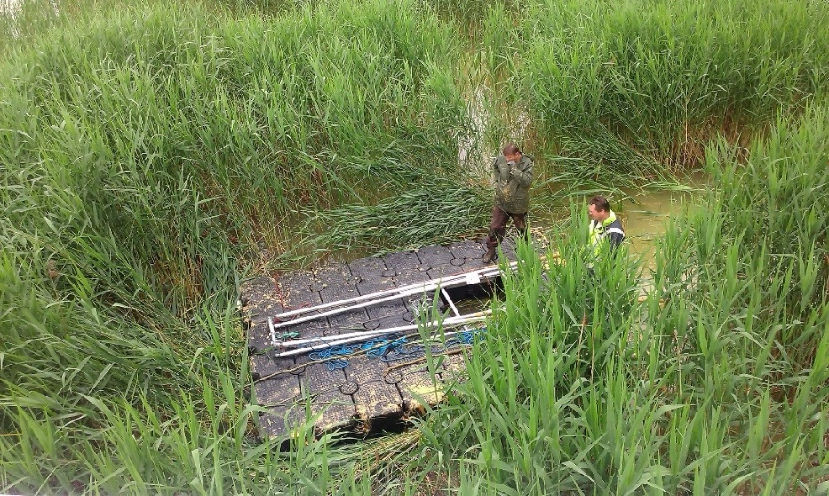
Postup při odběru vzorků
Vzorkovací tyč
Odběr vzorku – bažina
Odběr vzorku – zavodněná část
Prorážení cesty rákosím

Slide 8
Analýzy vzorků
Vlhkost – vážkově vysušením IČ ohřevem
Chemické složení – obsahy SiO₂, Fe₂O₃, Al₂O₃ v lisované tabletě stolním energiově disperzním analyzátorem
CaCO₃ - dopočet
Fázové (mineralogické) složení – rentgenová difrakční analýza – XRD
Výpočet kvantity Rietveldovou metodou
Zjištěna výrazná nehomogenita složení z hlediska místa i hloubky odběru vzorku

Slide 9
Příklad analýzy – vzorkovací bod č. 1

Slide 10
Cíl – výroba přirozeného hydraulického vápna (NHL)
Základní fází je minerál belit (β-C₂S) a volný CaO
Belit tvrdne pomalu (týdny až měsíce) a dosažené pevnosti jsou oproti C₃S nižší
Belit vzniká výpalem suroviny na 1200°C (portlandský slínek až při 1450°C) → energetická úspora
Při pomalém chlazení při cca 675°C dochází ke konverzi β-C₂S na γ-C₂S (hydraulicky neaktivní, objemové změny způsobují rozpad)
Konverzi lze zabránit rychlým chlazením (rotační pec) nebo přísadou stabilizátorů (draslík, sodík, sírany, boritany...)

Slide 11
Zkoušky stabilizace β-C₂S cizími ionty
Jako stabilizátory β-C₂S byly zkoušeny různé přídavky:
soda (uhličitan sodný bezvodý Na₂CO₃)
potaš (uhličitan draselný bezvodý K₂CO₃)
síran sodný bezvodý Na₂SO₄
síran draselný K₂SO₄
vodní sklo (vodný roztok křemičitanu sodného 34%)
kyselina boritá H₃BO₃
borax (tetraboritan sodný dekahydrát) Na₂B₄O₇.10 H₂O
popel ze spalování biomasy (obsahuje K₂CO₃)

Slide 12
Účinnost stabilizace β-C₂S
Byly zkoušeny vzorky směsí kalu, mletého vápence a různého množství stabilizátoru
Vzorky byly vypáleny v elektrické peci při 1200°C – náběh 3 hodiny, výdrž 8 hodin a samovolné pomalé chlazení cca 8 hodin
Obsahy β-C₂S a γ-C₂S byly stanoveny kvantitativně pomocí XRD analýzy
Výsledky byly vyhodnoceny korelační analýzou
Ukázalo se, že nejúčinnější stabilizátory jsou draselné ionty a sulfáty (potaš, síran draselný)
Pro další zkoušky byla použita potaš – nevnáší do produktu nežádoucí sulfáty

Slide 13
Výsledky stanovení obsahu fází
S rostoucím obsahem potaše roste obsah β-C₂S, klesá obsah γ-C₂S a klesá množství volného vápna a křemene
Optimální přísada potaše je cca 4%

Slide 14
Poloprovozní výpaly
Poloprovozní výpal hydraulické maltoviny v rotační peci a v šachtové peci
Vytěžený materiál z odkaliště byl v mobilním třídiči zbaven kořenů a jiných příměsí
Byla připravena surovinová směs kalu, mletého vápence a technické potaše
Míchání s ostatními složkami v zavlhlém stavu v míchacím zařízení používaném pro přípravu betonu
Příprava pelet na peletačním talíři (pro rotační pec)
Příprava briket na briketačním lisu (šachtová pec)

Slide 15
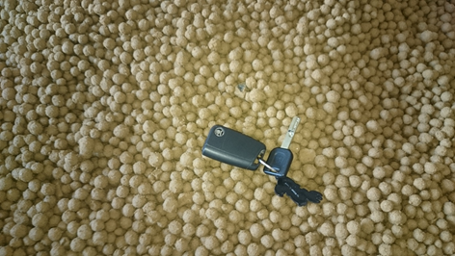
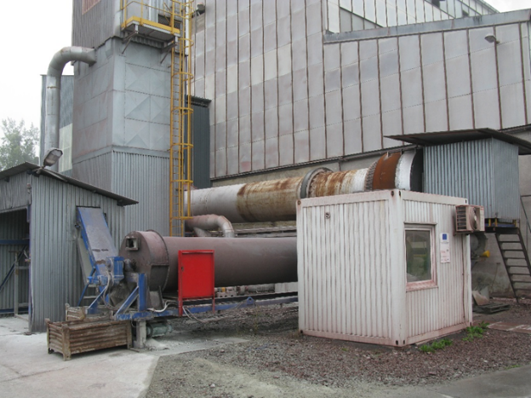
Poloprovozní výpal – rotační pec
Pelety pro výpal v rotační peci Rotační pec
Rotační pec – délka 13 m, Ø 1,5m, výkon 1 t/hod, palivo zemní plyn
Vypáleno cca 13 tun suroviny, řízení výpalu podle obsahu volného CaO

Slide 16
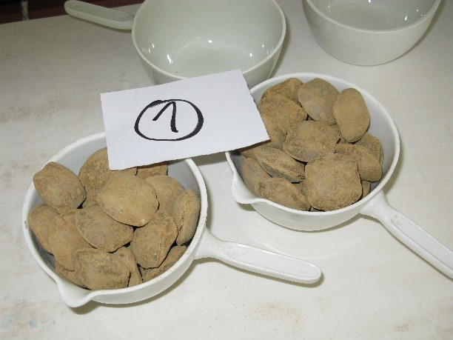
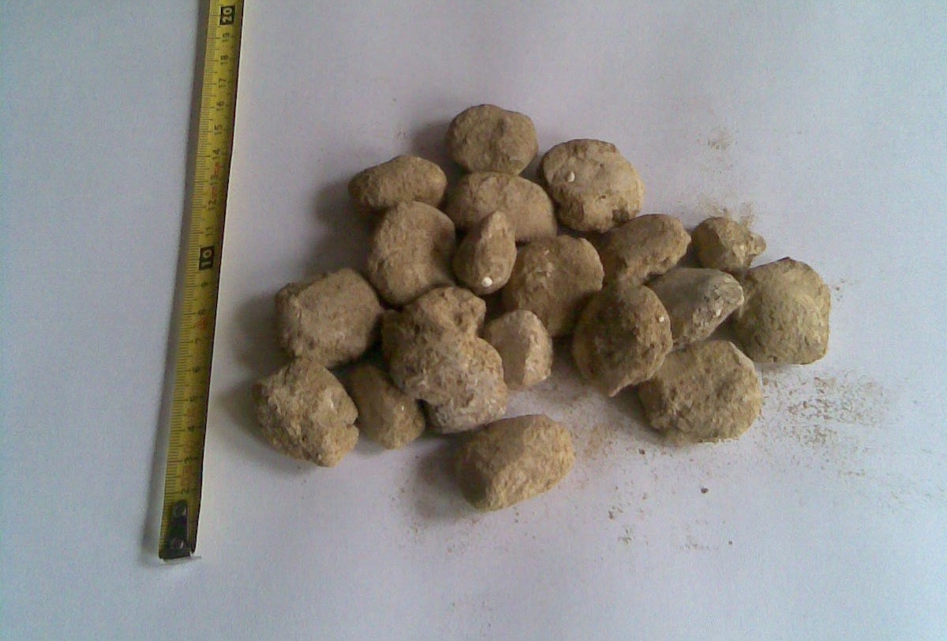
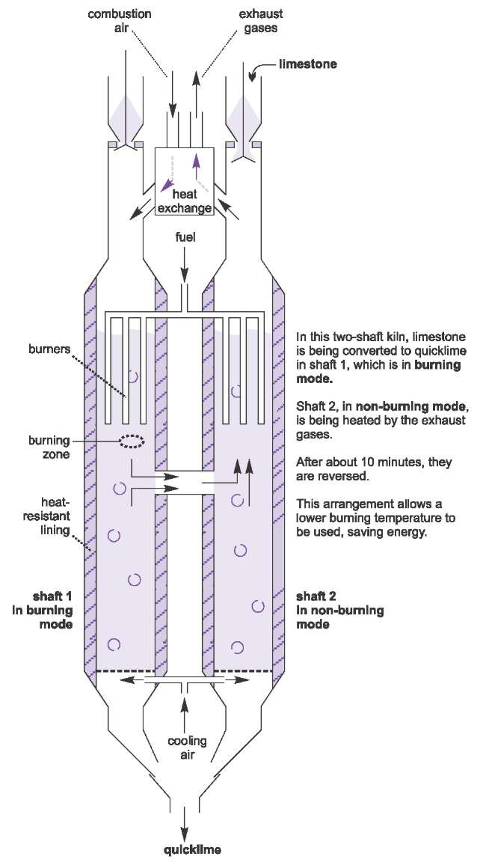
Poloprovozní výpal – šachtová pec
Brikety před výpalem
Brikety po výpalu
Využito šachtové pece Maerz ve Vápence Vitošov s.r.o.
Za běžného provozu pece aplikována cca 1 tuna suroviny do jedné z šachet
Po 30-36 hodinách vybrány ručně brikety na výstupu
Schéma šachtové pece
Maerz

Slide 17
Vlastnosti vypálených produktů
vypáleny 2 typy produktů označených NHL1 a NHL2
složení určeno XRD analýzou
liší se zejména obsahem belitu a volného CaO

Slide 18
Vlastnosti vypálených produktů
Doby tuhnutí – zkoušeno na koláčcích kaše
NHL1 – počátek 6 minut, konec 7 minut
NHL2 – počátek 4 minuty → zpomalovač tuhnutí 0,2% kyselina vinná – počátek 20 minut, konec 1 hodina
U vzorku NHL2 se zpomalovačem se CaO hasilo až po konci tuhnutí, což způsobilo destrukci koláčku
Proto byl vzorek za sucha vyhašen (označení NHL2H)
NHL2H – počátek tuhnutí > 60 minut

Slide 19
Vlastnosti vypálených produktů
Pevnosti v tahu za ohybu a v tlaku – trámečky 4x4x16 cm
(MPa) | Tah za ohybu 7 dní | Tlak 7 dní | Tah za ohybu 28 dní | Tlak 28 dní
NHL1 | 0,8 | 1,4 | 2,1 | 6,0
NHL2 | 0,6 | 1,4 | 2,3 | 6,1
NHL2H | 0,5 | 1,1 | 1,9 | 3,1
Objemová stálost – koláčky z kaše normální konzistence, NHL1 i NHL2H bez porušení
Na povrchu koláčků bílé výkvěty – XRD zjištěno, že je to kalcit (difuze hydroxidu vápenatého + karbonatace)

Slide 20
Závěr
Provedenými pracemi bylo ověřeno, že kal z odkaliště lze přepracovat na přirozené hydraulické vápno
Byly úspěšně vyzkoušeny aplikace produktu v reálu – stabilizace silničního podloží, zdicí malty, hrubé omítky.
Probíhají další zkoušky a příprava projektové dokumentace směřující k realizaci technologie výpalu v provozním měřítku

Slide 21
Tento příspěvek vznikl na základě finanční podpory
projektu TAČR TA04020835 „Hydraulická pojiva připravená na bázi druhotných surovin“.
Děkuji za pozornost.

Slide 22
Hněvkovského 30/65, 617 00 Brno
tel.: +420 777 202 493
e-mail: necas@vustah.cz
www.vustah.cz

